Slide 1

Экспресс-анализ определения ДНК/РНК возбудителей клещевых инфекций
«ТикДетект»

Slide 2
ПРОБЛЕМА
Для выявления клещевого энцефалита и боррелиоза используются методы ПЦР (полимеразной цепной реакции), выдача которого производится в течение 1-4 дней и серологический анализ (тесты на антитела), результаты, согласно которому поступаю через 2-3 недели. ПЦР выявляет ДНК или РНК возбудителя в самом клеще или в крови/спинномозговой жидкости, а серологическое тестирование определяет антитела (IgM и IgG) в крови человека, свидетельствующие о перенесенной или текущей инфекции.
В России каждый год сотни тысяч людей кусают клещи, несущие риск энцефалита и болезни Лайма. Сегодня анализ клеща занимает дни, что задерживает решение о профилактике или лечении и повышает риск осложнений
Экспресс - анализ определения ДНК/РНК возбудителей клещевых инфекций

Slide 3
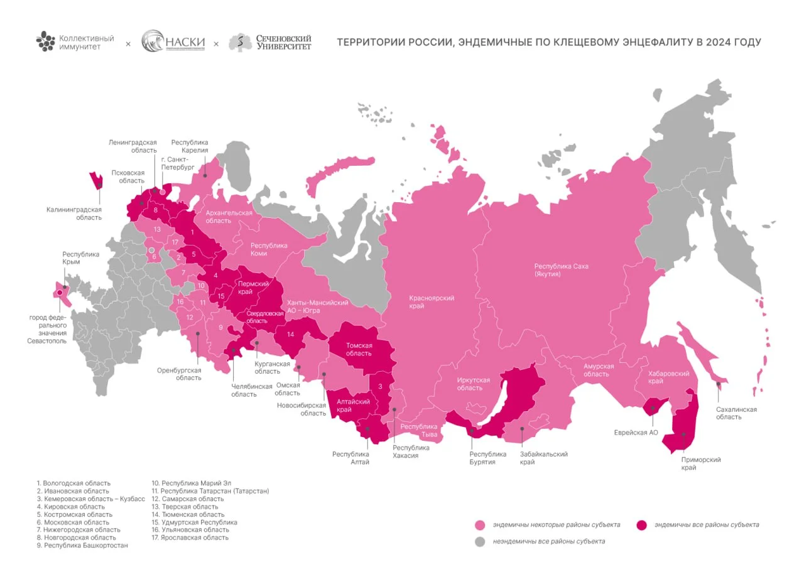
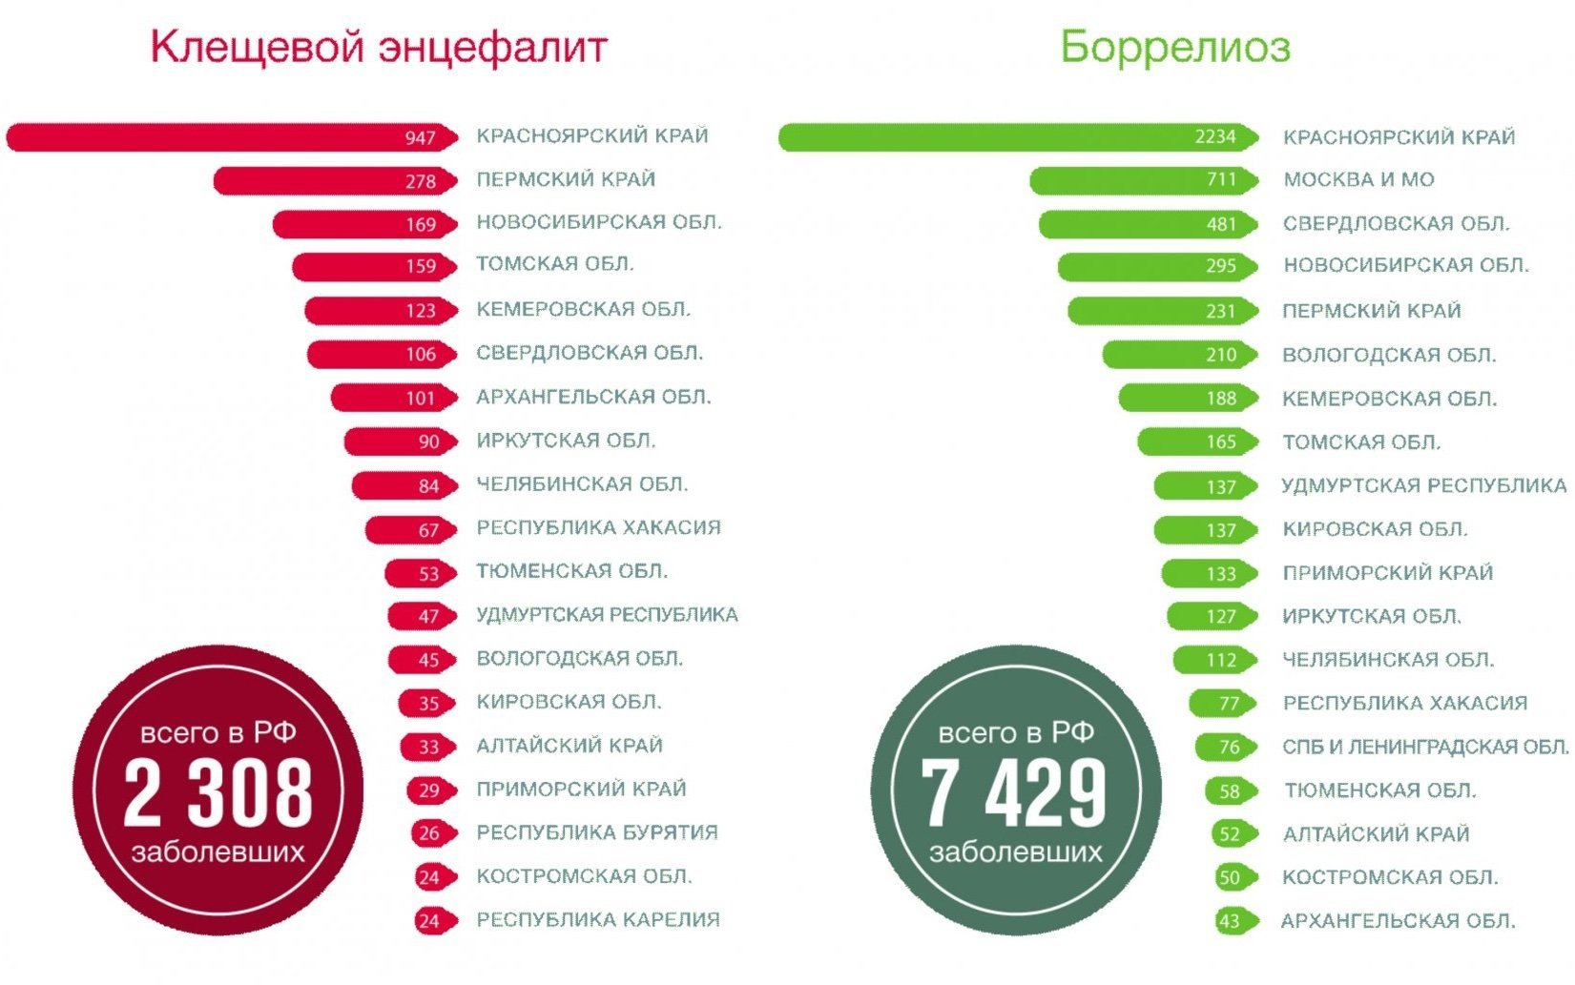
АКТУАЛЬНОСТЬ
https://vaccina.info/tbe
https://glavses.ru

Slide 4
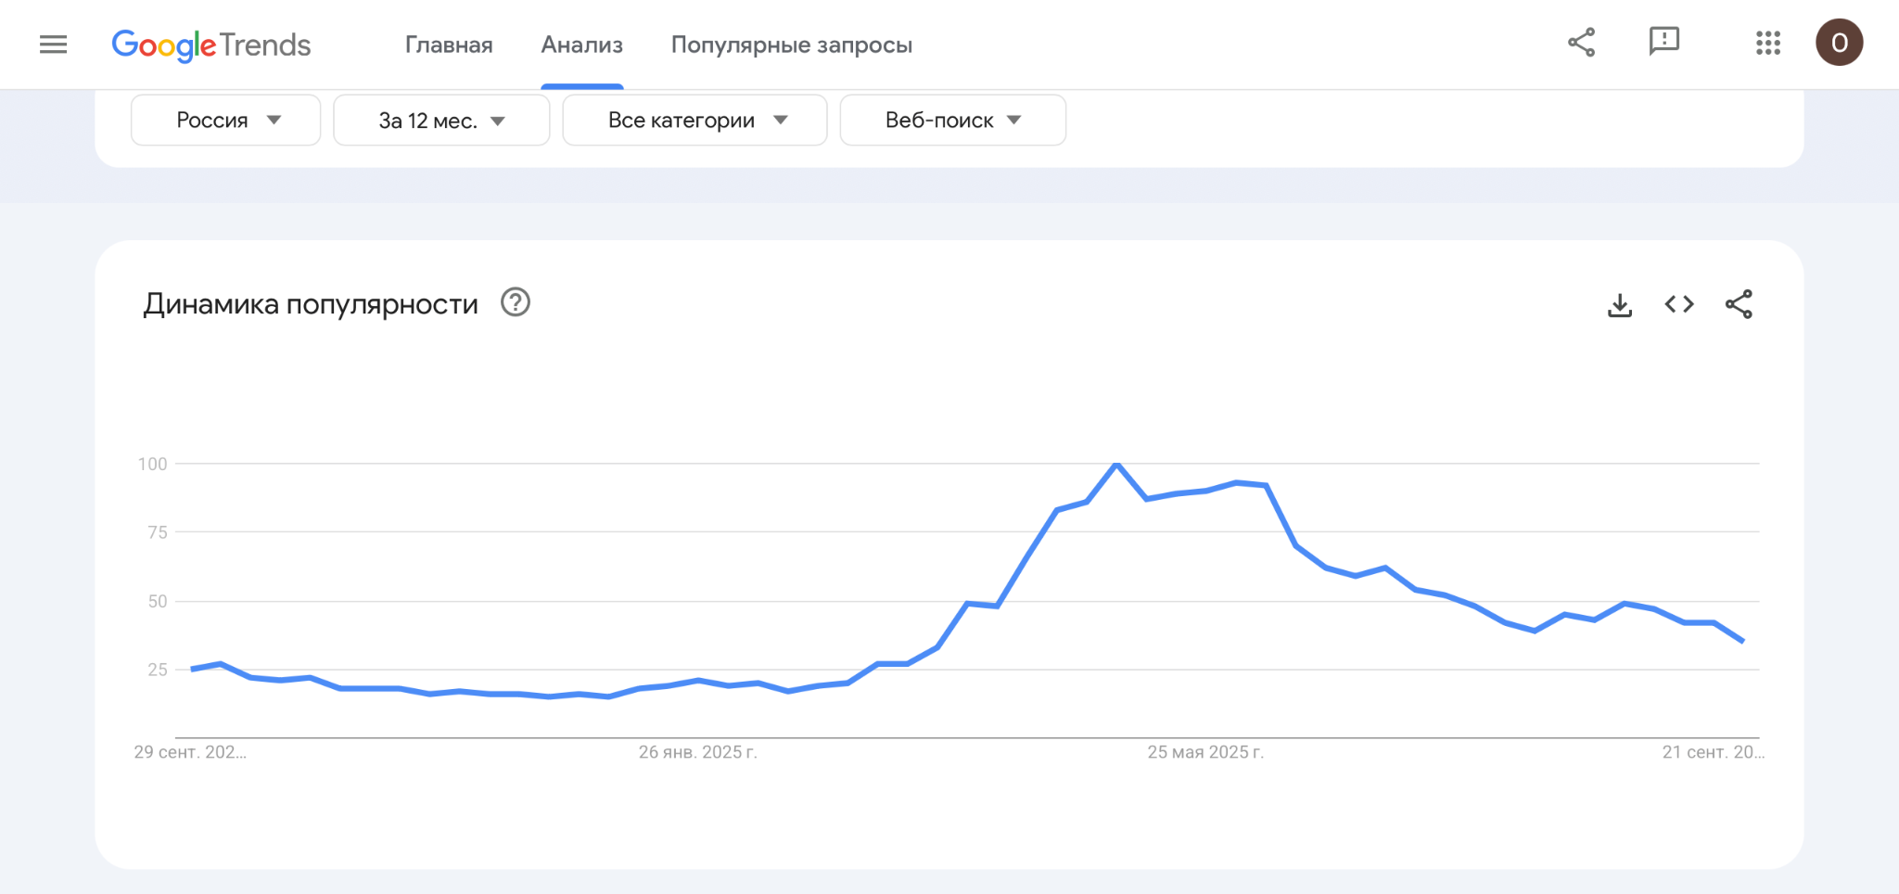
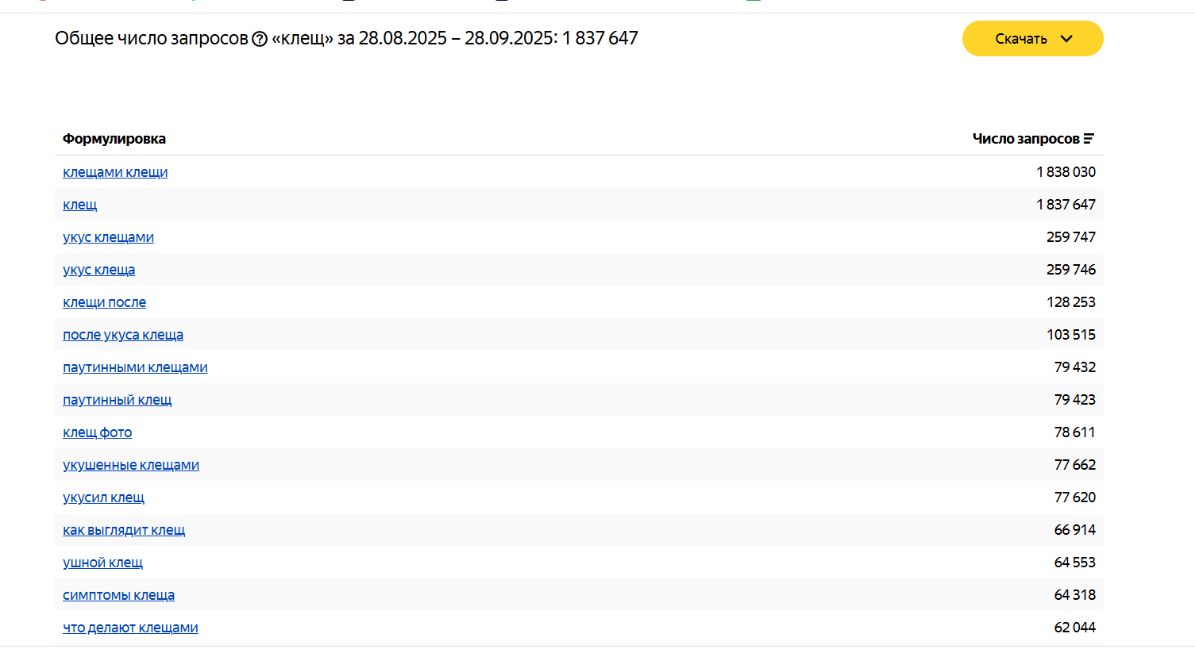
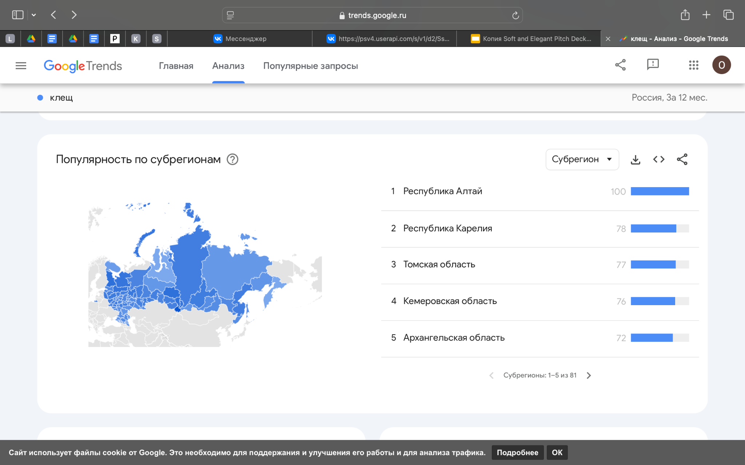
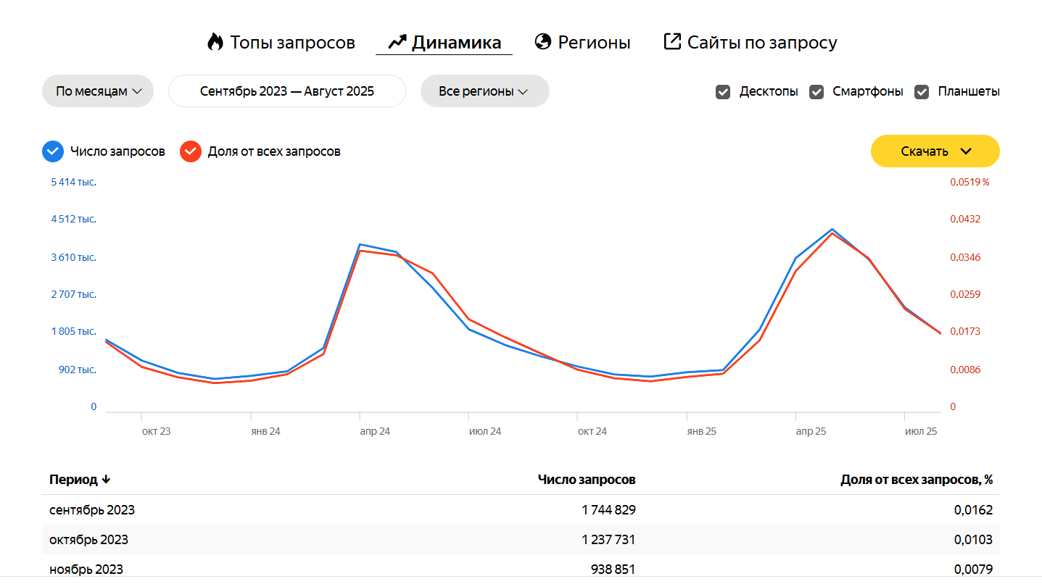
АКТУАЛЬНОСТЬ

Slide 5
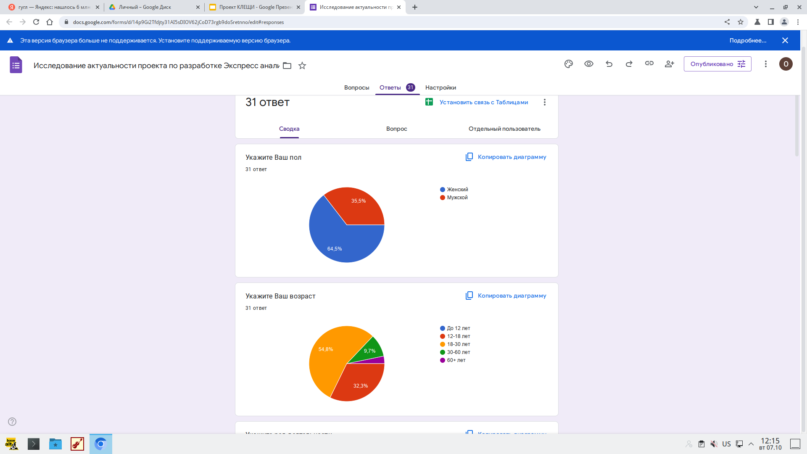
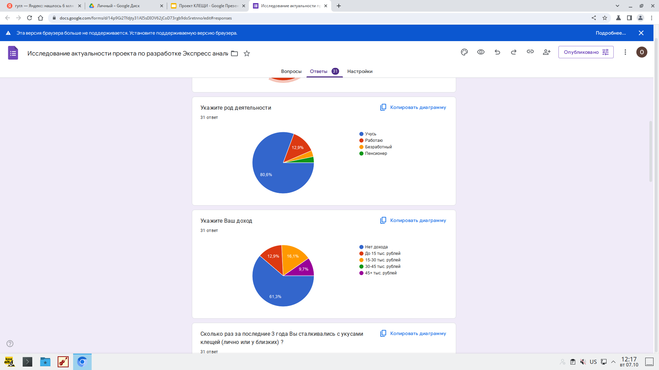

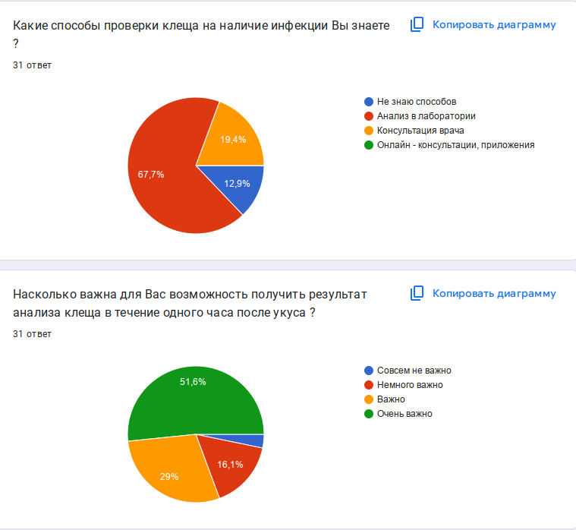
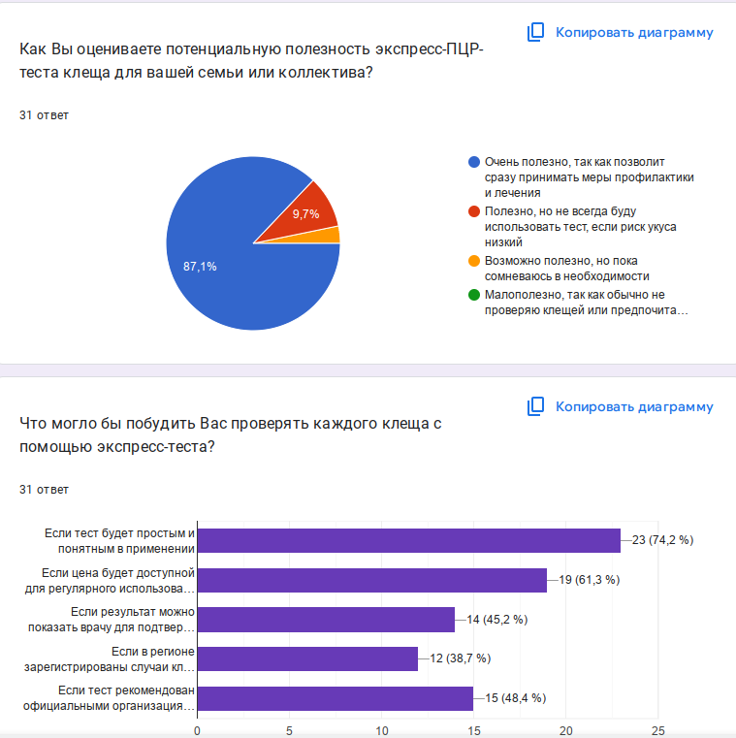
АНАЛИЗ GOOGLE-ФОРМ

Slide 6
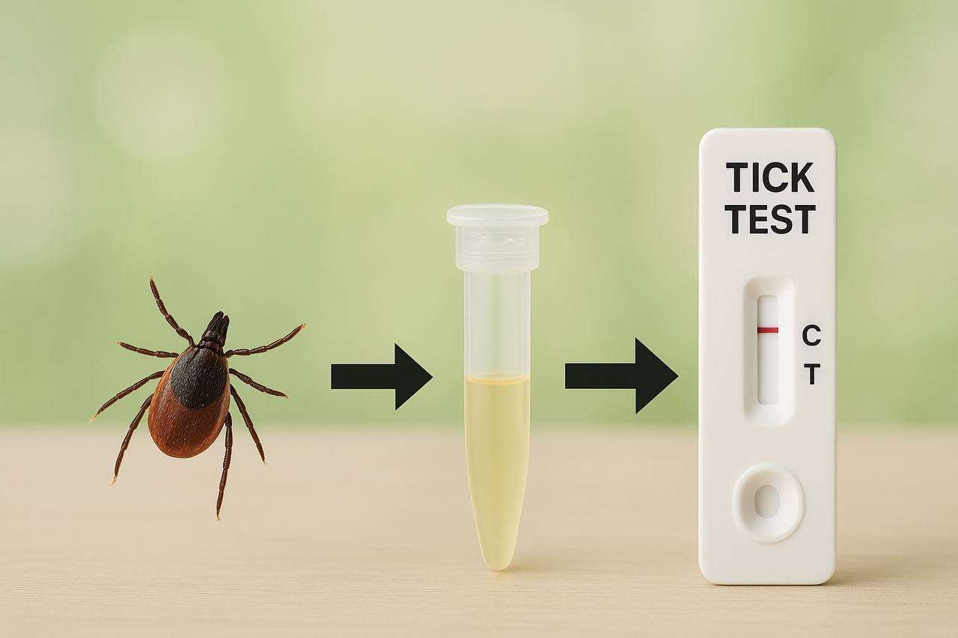
РЕШЕНИЕ
Экспресс – ПЦР - тест «TickDetect»для анализа клещей на возбудителей клещевого энцефалита и болезни Лайма обеспечивает выявление инфицированности клеща в течение 10-15 минут без необходимости обращения в лабораторию, применительно как в домашних условиях, так и в медицинских учреждениях.
Используемая методология изотермической амплификации нуклеиновых кислот (LAMP/RT-LAMP) позволяет высоко специфично и чувствительно детектировать ДНК и РНК патогенов.
Продукт предоставляет возможность своевременного принятия профилактических и лечебных мер, снижая риск развития осложнений у человека, а также может быть использован для эпидемиологического мониторинга клещей в эндемичных регионах. Инновационность заключается в интеграции молекулярной диагностики с экспресс-форматом, обеспечивающим массовую доступность и оперативность получения результатов.
Критическая технология: технологии разработки медицинских изделий нового поколения, включая биогибридные, бионические технологии и нейротехнологии.

Slide 7
РЕШЕНИЕ
Инновационность:
Интеграция молекулярной диагностики в экспресс-формат
• Традиционные ПЦР-методы требуют лаборатории, термоциклирующего оборудования и длительного времени.
• В проекте используется изотермическая амплификация (LAMP/RT-LAMP), позволяющая проводить анализ за 10-15 минут без сложного оборудования.
2. Высокая чувствительность и специфичность в полевых условиях
• Метод позволяет обнаруживать единичные копии ДНК или РНК возбудителей (клещевой энцефалит, болезнь Лайма).
• Результаты сопоставимы с лабораторными методами, но с минимальными ресурсными затратами.
3. Массовая доступность и оперативность
• Тест подходит для домашнего и полевого использования, а также для медицинских учреждений.
• Снижает зависимость от лабораторной инфраструктуры и ускоряет принятие профилактических мер.
4. Потенциал для эпидемиологического мониторинга
• Позволяет оперативно выявлять инфицированных клещей и строить карты риска в эндемичных регионах.
• Может стать инструментом для массового наблюдения за популяцией клещей, прогнозирования вспышек и планирования профилактических мероприятий.
5. Инновационная интеграция технологий
• Совмещение молекулярной диагностики, экспресс-анализа и цифровой обработки данных создаёт платформу нового поколения для контроля клещевых инфекций.
• Открывает возможность дальнейшего внедрения в системы телемедицины и автоматизированного мониторинга.
Научное обоснование:
Традиционные методы диагностики патогенов клещей, включая классическую ПЦР, ELISA и посевы на культуральных средах, требуют специализированной лаборатории, длительного времени выполнения (от нескольких часов до нескольких дней), высокой квалификации персонала и дорогостоящего оборудования. Эти ограничения снижают оперативность принятия профилактических решений и затрудняют массовый эпидемиологический мониторинг.
Проект основывается на применении изотермической амплификации нуклеиновых кислот (LAMP/RT-LAMP), которая позволяет амплифицировать целевые последовательности ДНК или РНК возбудителей при постоянной температуре, исключая необходимость сложного термоциклирующего оборудования.
Выявление возбудителей:
1. Выбор специфичных праймеров для генов возбудителей (Borrelia spp., TBEV).
2. Амплификация нуклеиновых кислот с высокой скоростью и точностью.
3. Детекция продукта амплификации визуально или с помощью простого флуоресцентного считывателя.
4. Интерпретация результата: изменение цвета или флуоресценции - наличие ДНК/РНК возбудителя; отсутствие сигнала - отрицательный результат.

Slide 8
КОНКУРЕНТЫ И АНАЛОГИ
Конкурентный анализ
Компания | Характеристика | Прямой | Косвенный | Ключевой
LymeExpress https://biomolecula.ru/articles/lymeexpress-studenty-v-borbe-s-kleshchevymi-infektsiiami?ysclid=mha5wpxdpf899609445 | Биосенсор для экспресс-диагностики боррелиоза, возбудителя болезни Лайма Информации о рейтингах или отзывах для компании LymeExpress в открытых источниках не найдено. Так как это небольшая и узкоспециализированная компания. | +
ООО “Лаборатория Гемотест” https://gemotest.ru/?ysclid=mha5yocktv186267207 | Комплексное исследование на инфекции, передаваемые клещами: боррелиоз, клещевой энцефалит, эрлихиоз, анаплазмоз в виде ПЦР - теста. Суть метода заключается в многократном копировании специфических участков генетического материала патогенов, что позволяет выявить даже минимальное их количество в образце. Преимуществом ПЦР является возможность проведения анализа сразу после укуса, до появления симптомов или выработки антител у пострадавшего. https://vbankcenter.ru/contragent/1027709005642 |  | + | +
ООО МЦ “Сакара” https://sakaramed.ru/?ysclid=mha5zgn9tf167927632 | Анализ клеща методом ПЦР на инфекции: боррелиоз, клещевой энцефалит, эрлихиоз, анаплазмоз. Суть ПЦР-анализа заключается в обнаружении специфических фрагментов ДНК или РНК возбудителей, что позволяет выявить их присутствие даже в минимальных количествах. Для анализа клеща необходимо доставить в один из филиалов центра в специальном контейнере как можно быстрее после укуса. https://yandex.ru/medicine/clinic/sakara_1757771277 |  | +

Slide 9
КОНКУРЕНТЫ И АНАЛОГИ
Конкурентные преимущества
Мгновенный результат : 10-15 минут против нескольких дней.
Наше предложение: получение готового результата за 10-15 минут.
У конкурентов: ожидание результата от 1 до 3 рабочих дней.
Экономичность : стоимость 300-400 рублей против 1000-2000 рублей.
Наше предложение: прямая цена для конечного потребителя всего 300-400 рублей.
У конкурентов: стоимость комплексного ПЦР-анализа клеща составляет в в среднем 1000-2500 рублей.
Уникальное удобство и доступность : тестирование в точке “контакта”.
Наше предложение: анализ проводится там, где находится пациент - на даче, в походе или травмпункте.
У конкурентов: для анализа требуется сложная лабораторная инфраструктура, квалифицированный лаборант и транспортировка образца.
Высокая точность и чувствительность : использование молекулярной технологии (ПЦР/LAMP) обеспечивает выявление даже минимальных количеств ДНК или РНК возбудителей.

Slide 10

Команда проекта
Жилина Алина Романовна
Руководитель
SOFT SKILLS
1. Управление командой и делегирование полномочий
2. Тайм - менеджмент
3. Критическое мышление
HARD SKILLS
1. Владение английским языком
2. Умение работать в графических редакторах (Figma, Adobe Photoshop)
3. Копирайтинг
Контакты: https://vk.com/alinazhilina
alinazhilina25022006@gmail.com

Slide 11
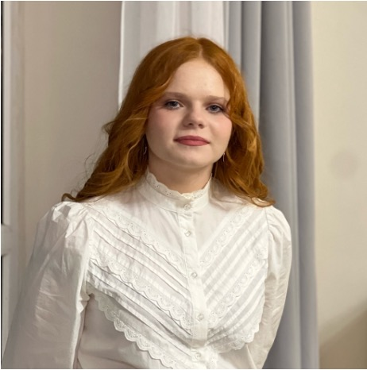
Команда проекта
Юшина Ольга Александровна
Программист
SOFT SKILLS
1. Умение организовать работу коллектива
2. Ответственность
3. Креативное мышление
HARD SKILLS
1. Умение работать в Microsoft PowerPoint
2. Опыт в написании статей, исследовательских работ
3. Способность анализировать, систематизировать любые данные
Контакты: https://vk.com/yushinaol
yushina01032007@icloud.com

Slide 12


ТикДетект: 15 минут – и клещ под контролем.

